Slide 1
Weekly Report
2021.03.31
Hongsik Kim
Mobile & Network Intelligence Laboratory

Slide 2
WPCN: Paper
Implementation: WPCN-UAV

Slide 3
Current Status
주간 진행 사항
WPCN-UAV 구현
Deep Q Learning이 동작하도록 구현
오류 수정
Deep Q Learning에서 각 (state, action, reward) 쌍에 대해 해당 action이 아닌 다른 action에 대해서는 값을 어떻게 적용할 것인가?

Slide 4
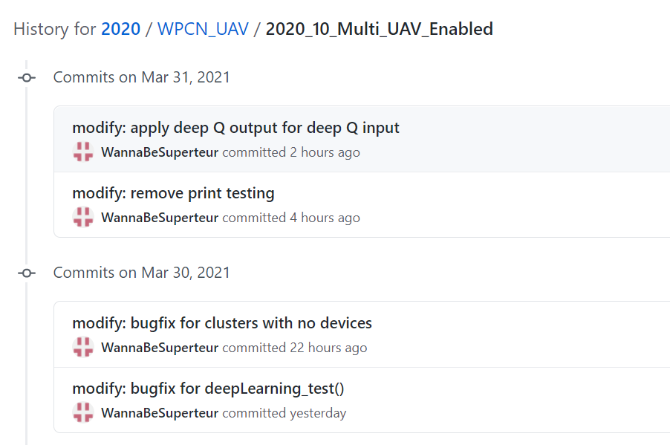
Current Status
Implementation of WPCN-UAV
Deep Q Learning이 동작하도록 구현 및 오류 수정

Slide 5
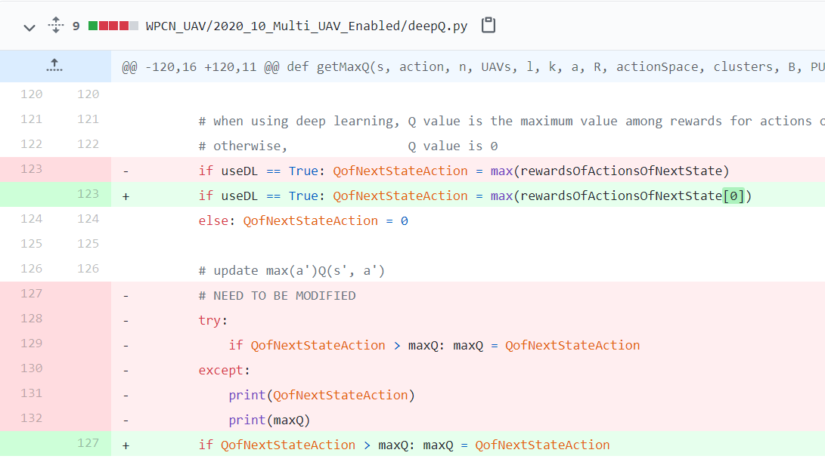
Current Status
Implementation of WPCN-UAV
deepLearning_test() 함수에 대한 bugfix
rewardsOfActionsOfNextState는 np.shape(1, 27) 형태의 배열
QofNextStateAction이 정수가 됨

Slide 6
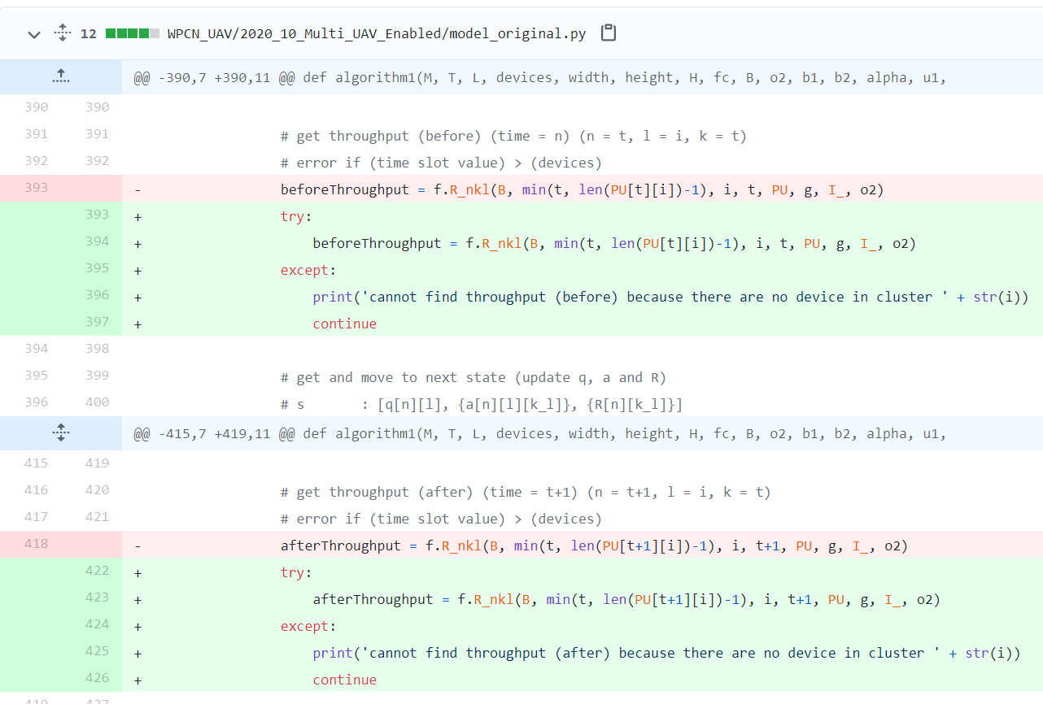
Current Status
Implementation of WPCN-UAV
Cluster에 device가 없을 때 index error 발생
Index error를 해결하기 위해, 각 cluster에 device가 있을 때만 beforeThroughput과 afterThroughput을 계산

Slide 7
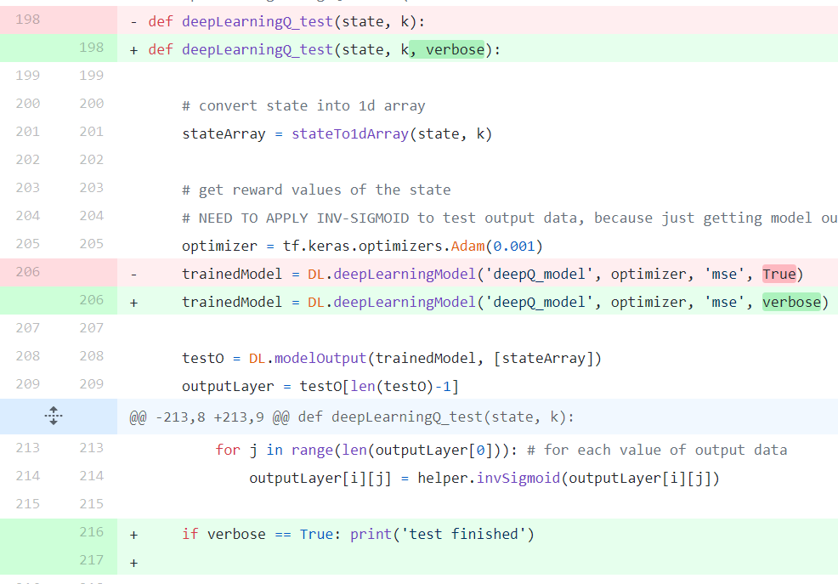
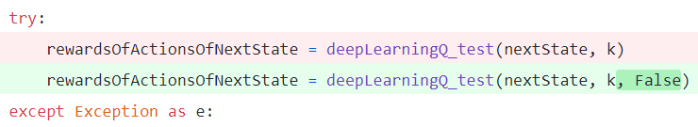
Current Status
Implementation of WPCN-UAV
deepLearningQ_test를 실행할 때마다 Neural Network model 구조가 출력되는 오류 해결

Slide 8
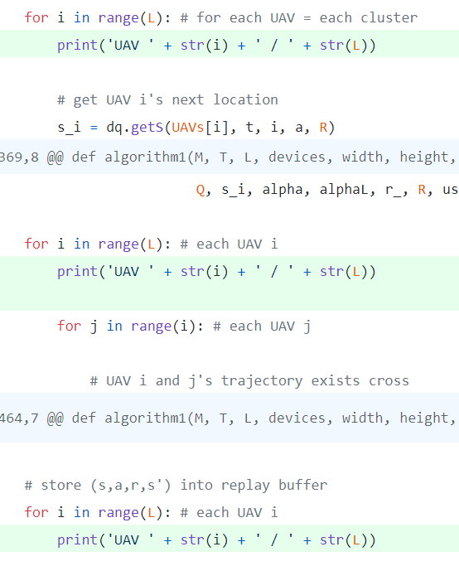
Current Status
Implementation of WPCN-UAV
deepLearningQ_test를 실행할 때마다 Neural Network model 구조가 출력되는 것을 삭제
매 UAV마다 출력

Slide 9
Current Status
Implementation of WPCN-UAV
Deep Q Learning을 사용할 때, 어떤 input에 대한 output (action reward)을 Q Table에서 검색하는 대신 Deep Learning 모델에 입력시켜서 출력을 구함 (구현 중)
(input, output) 쌍에서 해당 output의 경우는 Q value를 새로 갱신
다른 output의 경우는 Deep Learning을 통해 도출
state={1,2,3,4}, action=2, output=5
input
output
1
3
-1
-2
0
1
1
1
3
5
-2
0
1
1
1
2
3
4
Append to Q Table:
Input: [1, 2, 3, 4]
Output: [1, 3, 5, -2, 0, 1, 1]
NN

Slide 10
Github
https://github.com/WannaBeSuperteur/2020/tree/master/WPCN

